Slide 1
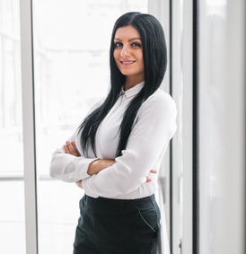




Sophie O'STANDART
Standardiste Expérimentée avec une Expertise en Gestion de Service Client
A propos de moi
Standardiste chevronnée avec une expérience significative dans la prestation de services d'accueil et de communication de qualité. Reconnue pour la gestion efficace des appels entrants et sortants, la résolution des requêtes des clients et la coordination des communications internes. Réputée pour ma courtoisie, mon professionnalisme et ma capacité à travailler dans un environnement dynamique et rapide.
Contact
+336 01 02 03 04
votre.nom.prenom@gnail.com
Marseille, France
linkedin.com/votre-profil
Expériences Professionnelles
2009 - Présent : Standardiste, Société XYZ, Paris
Gestion efficace d'un volume élevé d'appels entrants et sortants.
Fourniture d'informations précises et opportunes aux appelants.
Prise de messages et coordination des communications internes.
Traitement des demandes des clients avec professionnalisme et courtoisie.
Réception et distribution du courrier et des colis entrants.
Participation à l'amélioration de la satisfaction des clients par la fourniture d'un service de qualité.
2007 - 2009 : Réceptionniste, Hôtel ABC, Paris
Accueil des clients à leur arrivée et fourniture d'informations sur les services de l'hôtel.
Gestion des réservations et des annulations.
Gestion des appels entrants et sortants.
Langues
Français : langue maternelle
Anglais : B2
Formation
2007 : Baccalauréat Professionnel Accueil - Relation Clients et Usagers, Lycée Professionnel des Métiers de l'Accueil, Paris
Hobbies
Lecture : pour se détendre et se perfectionner en anglais
Yoga : pour rester calme et concentrée
Cuisine : passionnée par la cuisine française traditionnelle
Compétences
Excellentes compétences en communication orale
Capacité à gérer un volume élevé d'appels
Compétences en service à la clientèle
Connaissance des systèmes téléphoniques et informatiques
Capacité à travailler dans un environnement rapide
Qualités
Très organisée
Fortes compétences en gestion du temps
Capacité à gérer plusieurs tâches à la fois
Courtoisie et professionnalisme
Capacité à rester calme dans des situations stressantes

